Slide 1
Application de détection des faux billets
TEIXEIRA Allison
Data Analyst

Slide 2
Contexte
= Organisation Nationale de lutte Contre le
Faux-Monnayage :
Met en place des méthodes d’identification des faux billets (€) pour lutter contre la contrefaçon
scan des billets (dimensions géométriques)
utilisation d’algorithmes de prédiction
Objectif
Créer une application capable de prédire la nature des billets (vrai/faux) en fonction de ses dimensions (longueur, largeur, hauteur, etc.)

Slide 3
Méthodologie
Importation
Nettoyage
Analyse explo
Pré-traitement
Comparaison
+ sélection
Modélisation
Application
Script
Normalisation
Séparation données
(X train / X test /y)
4 modèles :
Régression Logistique
Random Forest
K-Nearest Neighbors
K-Means

Slide 4
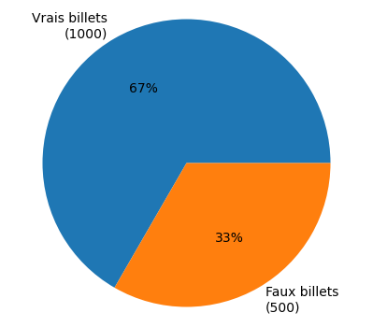
Nettoyage & Analyse exploratoire
Analyse exploratoire
Répartition des billets
Distribution des dimensions et outliers*
Corrélations
Vérifications
Nombre lignes/colonnes
Valeurs manquantes (remplacées par moy groupe)
Valeurs aberrantes (min/max étranges)
Format données (+ 2 chiffres après « . »)
Types des données
Pas de doublons
Répartitions homogènes
Outliers = conservés car peu
éloignés des min/max des
groupes => légère erreur de
mesure + souvent faux billets
(= dimensions « étranges »)
‘diagonal’ retirée : non significative
autres variables toutes conservées car peu corrélées (r < 0,5) sauf ‘length’ et ‘margin_low’ mais :
r < 0,7 = acceptable
significatives et + importantes dans performances modèles
* Outlier = valeur extrême
Notes:
Z-score si distribution symétrique (= normale + sensible aux outliers) / IQR si distribution non symétrique (= non normale + moins précis plus robuste aux outliers)
Corrélation = redondance d’info entre les 2 variables + temps de calcul plus long) => r > 0,5 = corrélées et r > 0,7 = très fortement corrélées

Slide 5
Pré-traitement
Données initiales
X
= dimensions des billets
X_test
(test)
Y
= étiquettes
(noms groupes)
Y_test
X_train
(entrainement)
Y_train
80 %
Normalisation
Moyennes = 0
Ecarts-types = 1
20 %
+ Séparation X_train en 4
pour Validation Croisée
80 %
20 %

Slide 6
Modélisation
Classification
non supervisée
Classification supervisée
Régression logistique
régression dont la variable cible = catégorie
utilise la probabilité que l’individu appartienne à une catégorie ou l’autre
Random Forest
(forêt aléatoire)
entraine en parallèle plusieurs arbres de décision (peu performants)
utilise le vote majoritaire (= catégorie la plus prédite) pour classer l’individu dans une catégorie ou une autre
KNN
(K-Nearest Neighbors)
classification basée sur la similarité
compare l’individu à ses voisins les plus proches (distance) puis utilise le vote majoritaire (= catégorie la plus prédite) pour classer l’individu dans une catégorie ou une autre
cherche à regrouper les données en groupes selon leur similarité
K-Means
n’utilise pas les étiquettes données au préalable
utilise la distance avec le centroïde (= centre du groupe) le plus proche pour attribuer l’individu à un groupe ou un autre
Initialisation
(choix paramètres)
Entrainement
(X_train)
Vérification
(comparaison preds / Y_test)
Prédiction
(X_test)
Etapes :
Notes:
Initialisation = création du modèle + paramétrage
Random Forest = weak learner = entraine en parallèle plusieurs versions d’un modèle peu performant pour réduire la variance des estimateurs (= bagging) + utilise vote pour classification finale (= modèle ensembliste)
-> 1 estimateur = 1 arbre créé avec un échantillon aléatoire des données différent (= bootstrap)

Slide 7
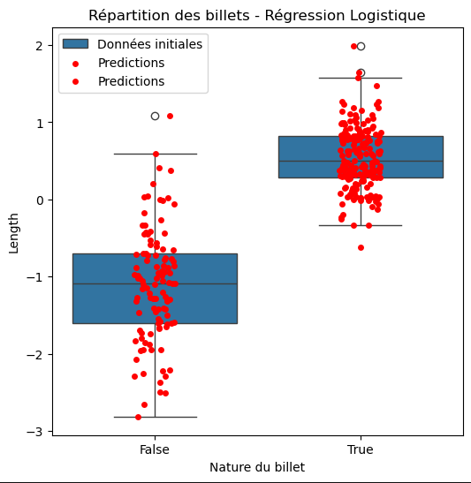
Modélisation
Régression logistique
Paramètres réglés :
class_weight = ‘balanced’ rééquilibre classes car répartition légèrement déséquilibrée (1000 V / 500 F) max_iter = 10 nombre d’itération à effectuer pour optimiser modèle et raccourcir temps de calcul (ajusté avec ‘regression.n_iter_’ qui donne nombre d’itérations pour atteindre convergence) random_state = 42 contrôle le hasard pour rendre les résultats reproductibles
Résultats :
190 vrais billets 110 faux billets Y_test = 190 Vrais / 110 Faux
Scores de performance :
Macro_avg = weighted_avg = accuracy
Matrice de confusion
TN = 109 | FP = 1
FN = 1 | TP = 189
Modèle robuste (CV = 0,99) et performant (accuracy = 0,99).
Adapté pour identification correcte des faux billets (max TN + précision) en évitant FP (roc_auc).
Notes:
TP = True Positive (vrai positif : + identifé +) / FP = False Positive (faux positif : - identifié +) / FN = False Négative (faux négatif : + identifié -) / TN = True Négative (vrai négatif : - identifié -)
Macro_avg = weighted_avg = accuracy = 0,99 => bon modèle, ne privilégie pas une classe plus que l’autre

Slide 8

Modélisation
Random Forest
Paramètres réglés :
n_estimators = 50 nombre d’arbre à créer et comparer (score val. croisée max + temps calcul court) max_depth = ‘None’ algorithme décide du nombre de décisions (profondeur arbre) min_samples _leaf = 2 nombre de groupe souhaité après séparation (décision) class_weight = ‘balanced’ rééquilibre les classes random_state = 42 rend résultats reproductibles
Résultats :
192 vrais billets 108 faux billets Y_test = 190 Vrais / 110 Faux
Scores de performance :
Macro_avg = weighted_avg = accuracy
Matrice de confusion
TN = 108 | FP = 2
FN = 0 | TP = 190
Modèle robuste (CV = 0,99) et performant (accuracy = 0,99).
Adapté pour identification correcte des vrais billets (max TP + recall) en évitant FP (roc_auc).
Notes:
Recall = sensibilité / accuracy = exactitude

Slide 9
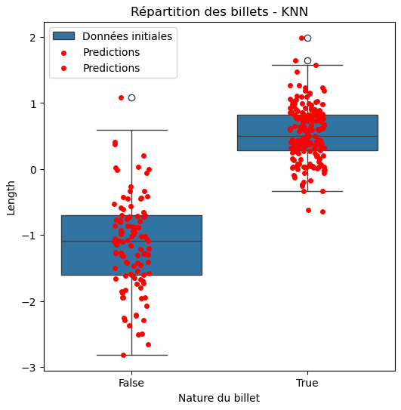
Modélisation
KNN
Paramètres réglés :
n_neighbors = 15 nombre de voisins les plus proches (distance) à comparer pour attribuer l’individu à un groupe (k ~ √ n groupe de test) weights = ‘distance’ voisins les plus proches ont plus d’influence (poids) dans choix du groupe à attribuer algorithm = ‘auto’ choisit l’algorithme le plus adapté pour trouver les plus proches voisins
Résultats :
194 vrais billets 106 faux billets Y_test = 190 Vrais / 110 Faux
Scores de performance :
Macro_avg = weighted_avg = accuracy
Matrice de confusion
TN = 106 | FP = 4
FN = 0 | TP = 190
Modèle robuste (CV = 0,99) et performant (accuracy = 0,99).
Adapté pour identification correcte des vrais billets (max TP + recall) en évitant FP (roc_auc).

Slide 10
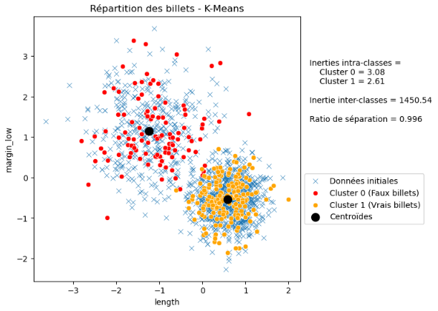
Modélisation
K-Means
Paramètres réglés :
n_clusters = 2 nombre de groupes à séparer (clusters à créer) init = k-means++ (par défaut) méthode de placement de départ des centroïdes (pour éviter mauvais départs) n_init = ‘auto’ (par défaut = 300) Nombre d’itérations de l’algorithme avec placements centroïdes différents (+ grand = algorithme stable) random_state = 42 rend résultats reproductibles
Résultats :
188 vrais billets 112 faux billets Y_test = 190 Vrais / 110 Faux
Scores de performance :
Macro_avg = weighted_avg = accuracy
Matrice de confusion
TN = 109 | FP = 1
FN = 3 | TP = 187
Modèle non robuste (CV = 0,0016) mais performant (accuracy = 0,99).
Adapté pour identification correcte des faux billets (max TN + précision) en évitant FP (roc_auc).
Notes:
+ évaluation clusters :
- 3 points rouges (FN) et 1 orange (FP) mal placés mais 2 clusters bien séparés : inter très grande (1450.54) et > intra (5.69) + ratio proche de 1 (0.996)
- cluster 0 semble plus éclaté/étalé mais 2 clusters bien compacts : intra très petites (3.08 et 2.61) et plutôt ronds
- cluster 1 plus grand (n = 188), représente vrais billets (True) et caractérisé par longueur des billets (‘length’) => plus longs et étroits.
- cluster 0 plus petit (n = 112), représente faux billets (False) et caractérisé par marge inférieure des billets (‘margin_low’) => plus courts et larges.
- faux billets caractérisés par longueur plus courte, hauteur plus grande et surtout marges plus importantes que vrais billets.

Slide 11

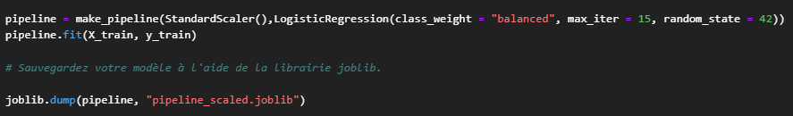
Choix final
Régression Logistique
Objectif = identifier un maximum de faux billets (= vrais négatifs, TN) en évitant au maximum les erreurs de classement (= faux positifs, FP)
modèle robuste (CV stable + élevé) et performant (accuracy/précision/roc_auc élevés, max TN, min FP).
Reg.logistique = 0.99 0.99 – 1 109 1
K-Means non retenu car : non supervisé => peu adapté + non robuste (CV = 0.0016)
KNN non retenu car : meilleur pour identifié vrais billets (TP = 190 + recall = 1) + 4 FP
Random Forest non retenu car : meilleur pour identifié vrais billets (TP = 190 + recall = 1)
Intégration pipeline
+ entrainement pour script
Notes:
accuracy = capacité à détecter tous les positifs / précision = bien identifier vrais négatifs (TN) / roc_auc = bien identifier vrais positifs (TP) et minimiser faux positifs (FP)
CV et accuracy tous similaires = 0,99 / accuracy = macro_avg = weighted_avg = modèle ne privilégie pas une classe plus que l’autre

Slide 12
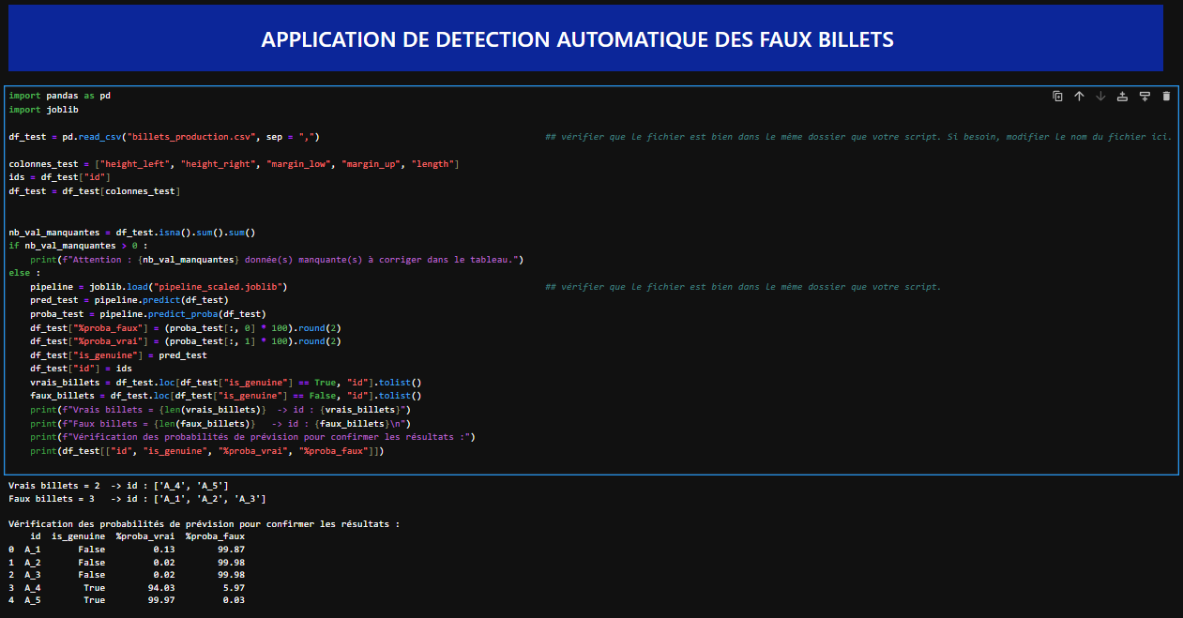
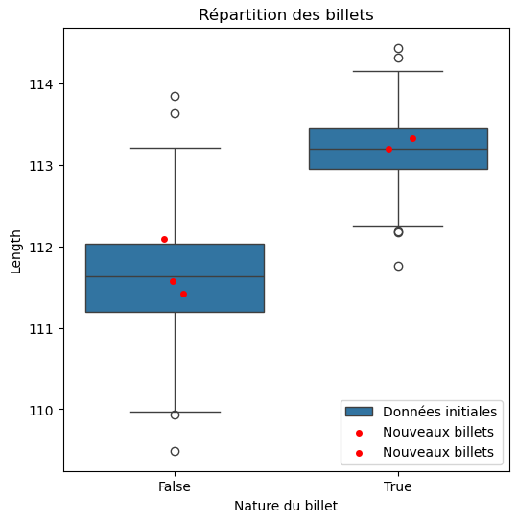
Application
3 Faux billets + 2 Vrais billets
Notes:
Jeu initial = 1002 vrais / 498 faux (7 FP, 5 FN)

Slide 13
Merci de votre attention

